Slide 1
Примеры применения фильтров и сверток на изображениях

Slide 2
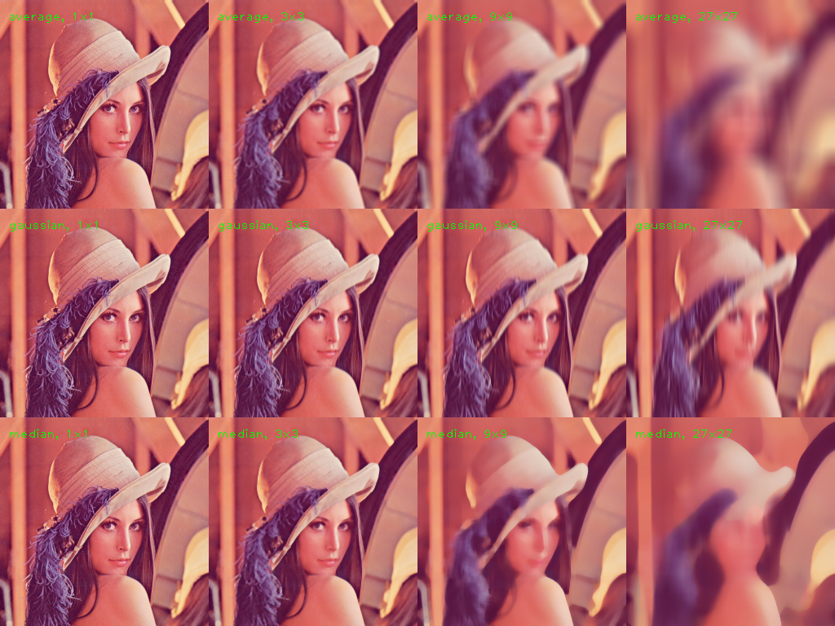
Фильтры размытия на не зашумленном изображении
Размеры ядра: 1x1, 3x3, 9x9, 27x27
Усредняющий
фильтр
Фильтр Гаусса
Медианный
фильтр

Slide 3
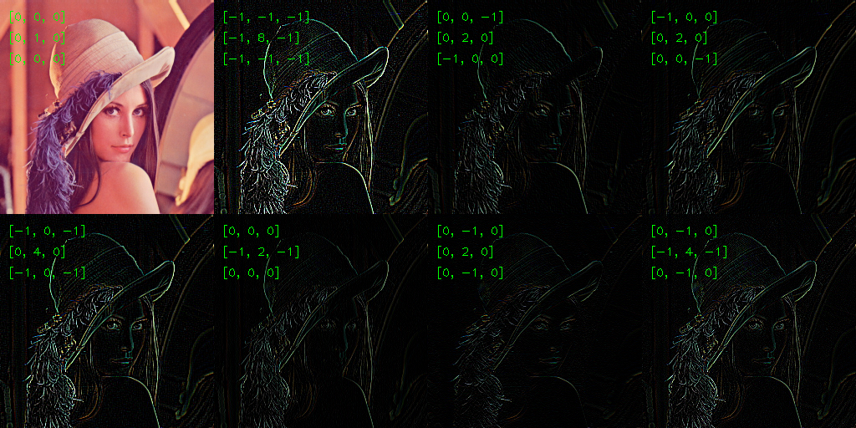
Свертки на не зашумленном изображении

Slide 4
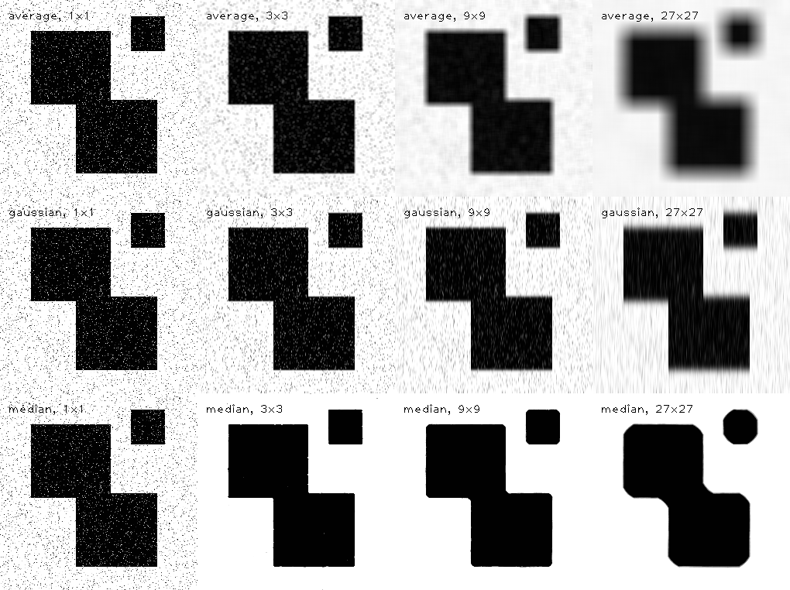
Фильтры размытия на изображении с шумом «соль и перец»
Размеры ядра: 1x1, 3x3, 9x9, 27x27
Усредняющий
фильтр
Фильтр Гаусса
Медианный
фильтр

Slide 5
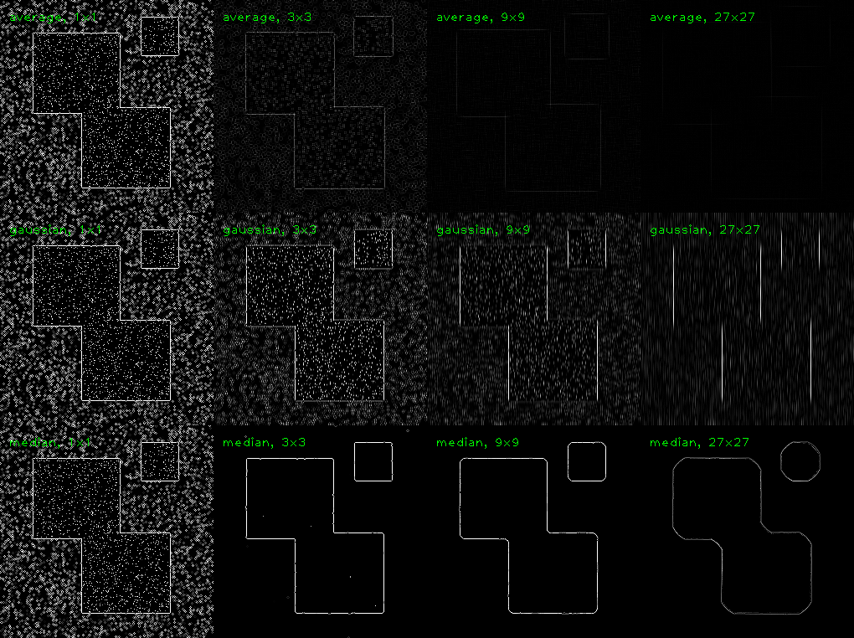
Свертки на изображениях с шумом «соль и перец»
Размеры ядра: 1x1, 3x3, 9x9, 27x27
Усредняющий
фильтр
Фильтр Гаусса
Медианный
фильтр

Slide 6
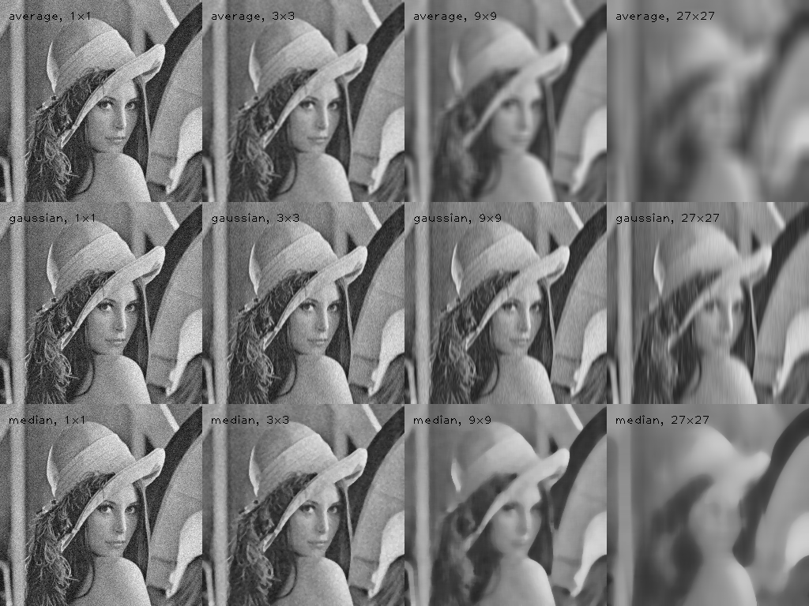
Фильтры размытия на изображении с гауссовским шумом
Размеры ядра: 1x1, 3x3, 9x9, 27x27
Усредняющий
фильтр
Фильтр Гаусса
Медианный
фильтр

Slide 7
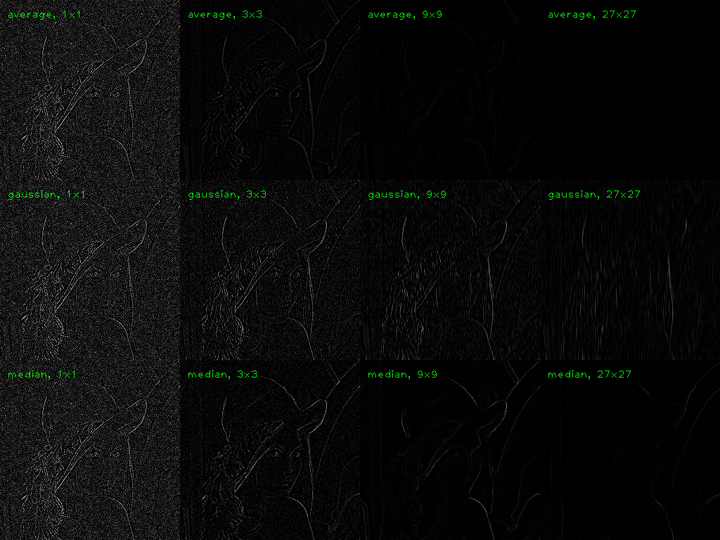
Свертки на изображениях с гауссовским шумом
Размеры ядра: 1x1, 3x3, 9x9, 27x27
Усредняющий
фильтр
Фильтр Гаусса
Медианный
фильтр

